Slide 1
1. Khởi động

Slide 2
Bài 15: Gọn gàng, ngăn nắp

Slide 3
2. Khám phá

Slide 4
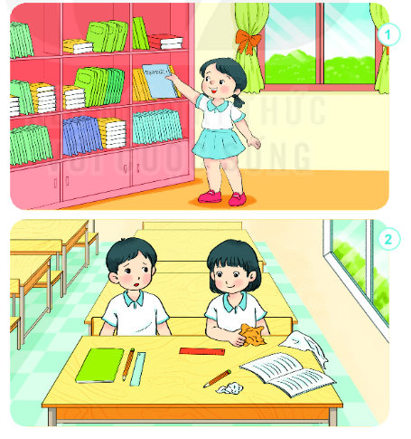

Slide 5
3. Luyện tập

Slide 6
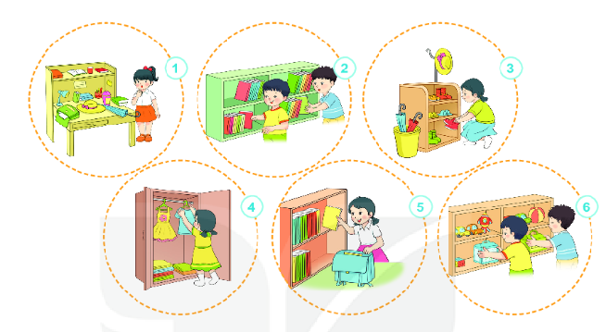

Slide 7
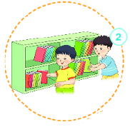
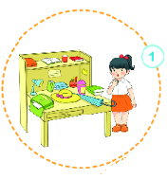
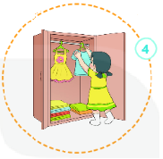
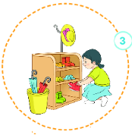
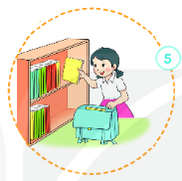
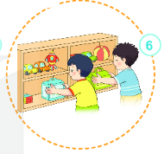

Slide 8

Hãy chia sẻ với bạn cách em sắp xếp đồ dùng cá nhân của mình gọn gàng, ngăn nắp.

Slide 9
4. Vận dụng

Slide 10
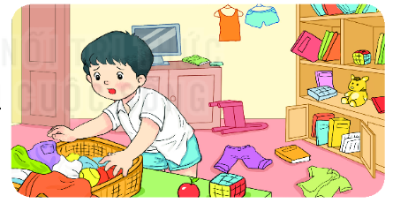

Slide 11

Đồ dùng, sách vở, đồ chơi,
Để cho ngăn nắp, đúng nơi, dễ tìm.

Slide 12

Kính chúc quý thầy cô
mạnh khỏe - hạnh phúc!

